Slide 1
Вожатый, в лагерь собирайся!
Презентация литературы

Slide 2
Литература для летней практики

Slide 3
Лето, ах лето!
Эти книги о лете, о роскошных днях летних каникул, когда дети открывают мир и себя в этом мире, осваивают летнее пространство времени, пытаются узнать все о чем-нибудь и что-нибудь обо всем абсолютно добровольно и всегда с удовольствием.
Эти книги о практической деятельности в летнем лагере, в летние каникулы вообще..

Slide 4
Праздник лета

Slide 5
Школа вожатых

Slide 6
Игра- вечный спутник детства!
Игра – это своеобразная школа подготовки к труду. В игре вырабатываются ловкость, находчивость, выдержка, активность. Игра – это школа общения для ребенка.
Игра – ключ в организации воспитания ребенка.

Slide 7
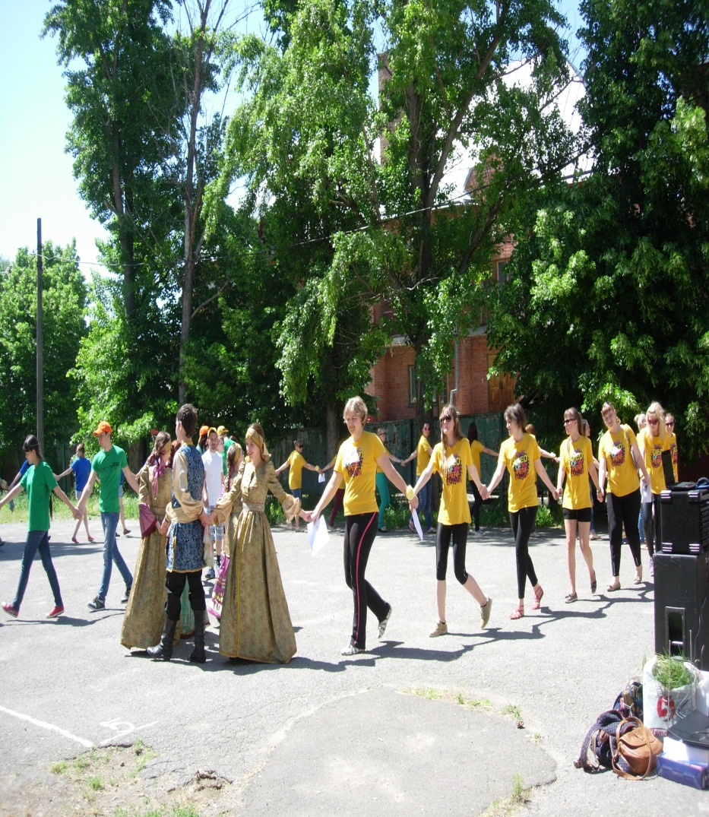
Давай устроим праздник!

Slide 8
Коллективно-творческие дела Много веселых конкурсов и развлечений – все что сделает досуг ребят увлекательным и незабываемым!

Slide 9
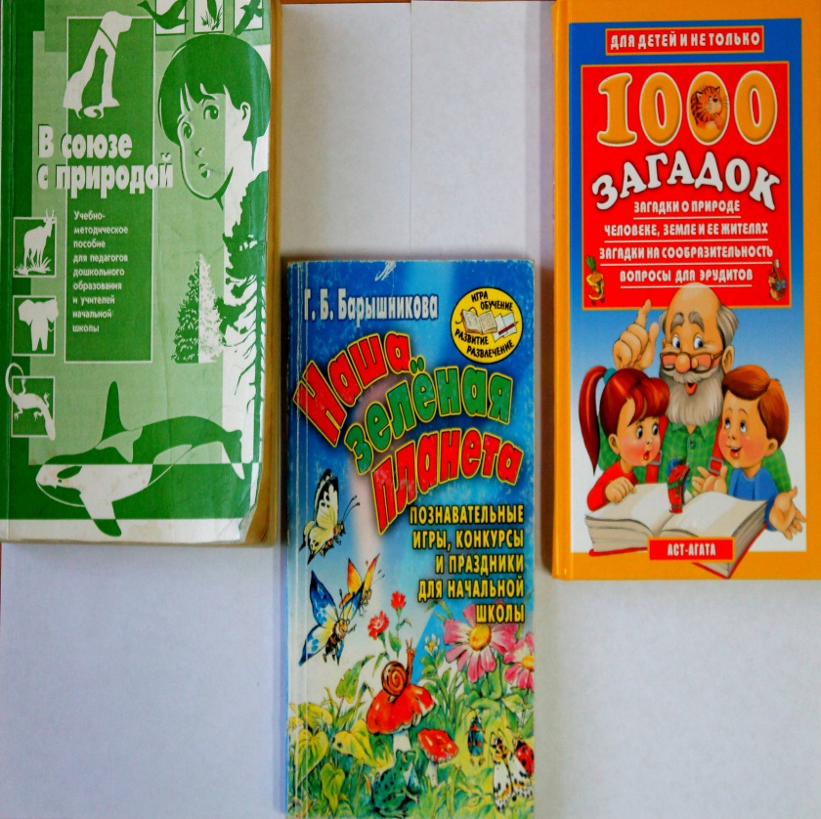
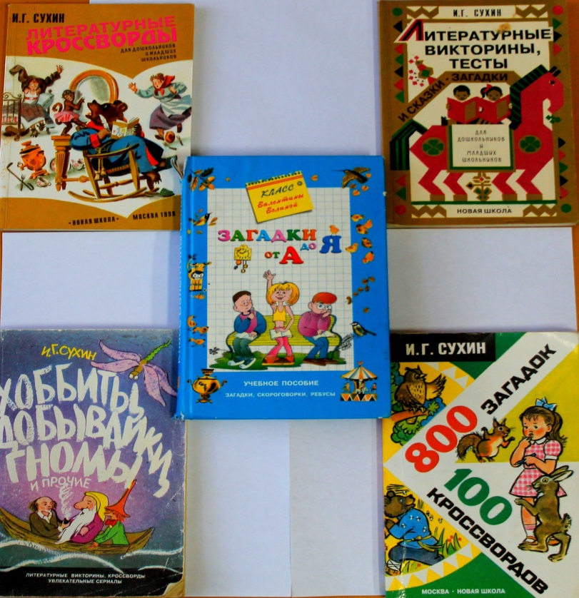
Викторины и загадки Коль зевают все от скуки, то берите книжку в руки!
Экологические
Литературные

